Slide 1

Docker 内部培训
运维部：石宏斌
2020-05-09
Notes:
这个内部培训仅仅是为了说明Docker是什么，为什么要用Docker以及Docker的基本使用，不会太详细，如果需要详细了解Docker，请查官网，有兴趣还可以到github上查看代码。

Slide 2
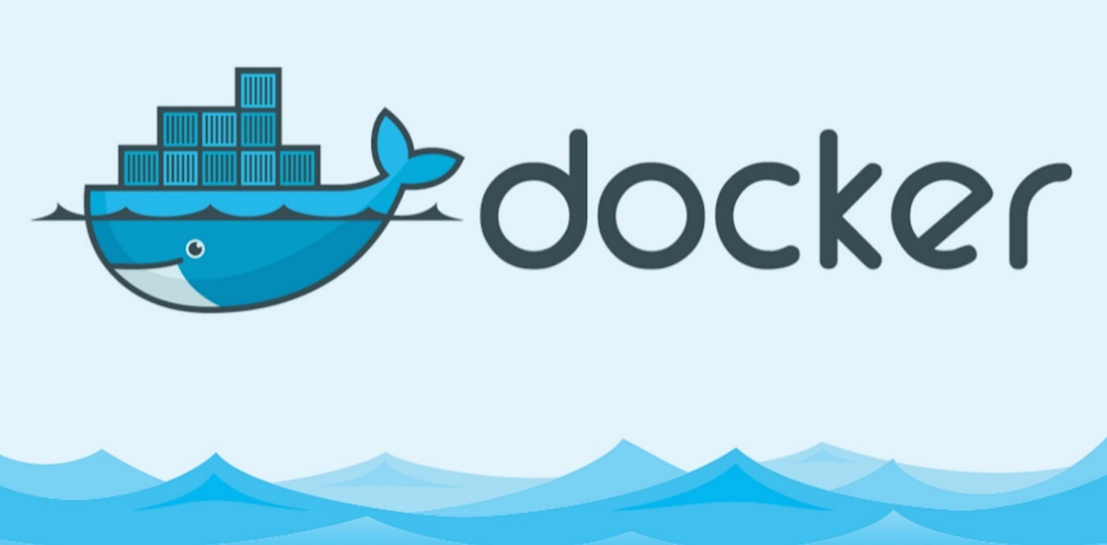
一、什么是Docker？
Docker 是一个开源的应用容器引擎，让开发者可以打包他们的应用以及依赖包到一个可移植的容器中，然后发布到任何流行的 Linux 机器上，也可以实现虚拟化。容器是完全使用沙箱机制，相互之间不会有任何接口（类似 iPhone 的 app）。几乎没有性能开销,可以很容易地在机器和数据中心中运行。最重要的是,他们不依赖于任何语言、框架或包装系统。
Notes:
Docker 是 PaaS 提供商 dotCloud 开源的一个基于 LXC 的高级容器引擎，源代码托管在 Github 上, 基于go语言
。事实上，在 Docker 出现之前，PaaS社区早就有容器技术了，以 Cloud Foundry、OpenShift 为代表的就是当时的主流

Slide 3
二、为什么要用Docker？
性能优越
一致性（重复使用）
可移植性
安全性、隔离性
Notes:
我们谈论的微服务架构也就是基于docker容器技术来实现的，docker的出现为微服务提供了一个完美的执行环境

Slide 4
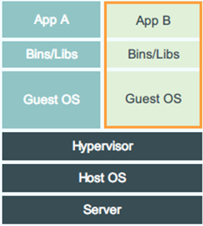
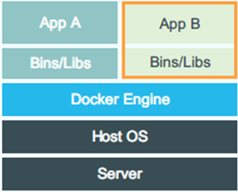
二、为什么要用Docker？
2.1、性能优越
Why not VMs？用户需要的是高效运行环境而非OS, GuestOS既浪费资源又难于管理，轻量级的Container更加灵活和快速。这样我们会更好的利用资源。
Container VS VM
特性 | 容器技术 | 虚拟化技术
占用资源 | MB（镜像） | GB（模板）
启动速度 | 秒级 | 分钟级
运行形态 | 运行于内核，共享内核 | hypervisor
并发性 | 几百甚至几千（高并发） | 几十
性能损耗 | 低（接近原生） | 高
资源隔离 | 进程级别 | OS级别
VM
Docker
VS
Notes:
看图中的对比，很容易就看出差别，左边VM方式，大量的资源都是用在VM OS和VM本身了，应用使用的资源很少，而右边，大量的应用直接部署在OS上面

Slide 5
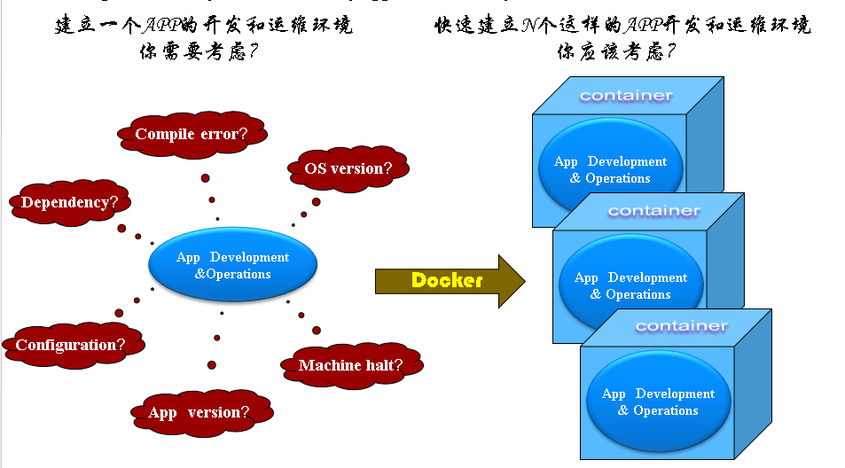

二、为什么要用Docker？
2.2、重复使用
在开发一个产品的过程中，我们经常会遇到这样或者那样的困扰，因为环境配置不同，很多人在开发中也会遇到这种情况，甚至开发的软件到了测试人员的机器上变不能运行。
Docker就可以解决这样的问题，Docker镜像不会因为环境的变换而不能运行， Docker 的镜像提供了除内核外完整的运行时环境，确保了应用运行环境一致性。这样就不会发生类似于“在我的机器上明明可以运行的”的故事。这在很大程度上减轻了开发和测试人员互查环境配置带来的时间成本。
Notes:
快速生成相同的环境，这个在系统测试和开发的时候经常使用

Slide 6
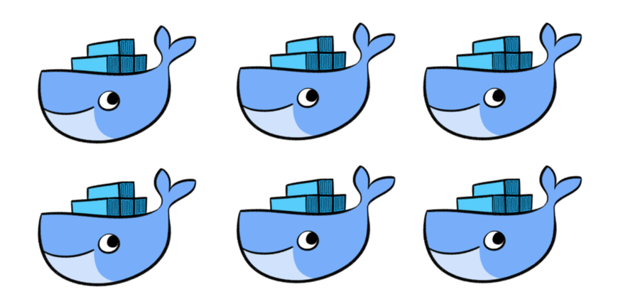
二、为什么要用Docker？
2.3、可移植性
Docker最大的好处之一就是可移植性。在过去的几年里，所有的主流云计算提供商，包括亚马逊AWS和谷歌的GCP，都将Docker融入到了他们的平台并增加了各自的支持。用户的实力可以很方便的复制、移动和重建。这也是docker的官方宣传语： build once，run everywhere（一处创建，处处运行
）.使用Docker 可以通过定制应用镜像来实现持续集成、持续交付、部署。
Notes:
可移植性保证了docker更广泛的应用和扩容

Slide 7
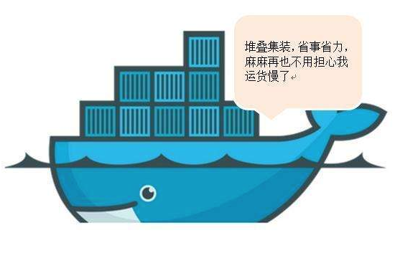
二、为什么要用Docker？
2.4、安全性与隔离性
从安全角度来看，Docker确保运行在容器中的应用程序和其他容器中的应用程序是完全分隔与隔离的，在通信流量和管理上赋予你完全的控制权。Docker容器不能窥视运行在其他容器中的进程。从体系结构角度来看，每个容器只使用着自己的资源（从进程到网络堆栈）。
Docker能够确保每个容器都拥有自己的资源，并且和其他容器是隔离的。你可以用不同的容器来运行使用不同堆栈的应用程序。除此之外，如果你想在服务器上直接删除一些应用程序是比较困难的，因为这样可能引发依赖关系冲突，而Docker可以帮你确保应用程序被完全清除。
Notes:
我们考虑这样一个场景，你在你的虚拟机中运行了很多应用程序，这些应用程序包括团队协作软件（例如Confluence）、问题追踪软件（例如JIRA）等等。由于这些软件运行在不同的端口上，所以你必须使用Apache或者Nginx来做反向代理。到目前为止，一切都很正常。但是如果需要在你现有的环境中配置一个内容管理系统（例如Alfresco）。这时候问题就来了，这个软件需要一个不同版本的Apache Tomcat，为了满足这个需求，你只能将你现有的软件迁移到另一个版本的Tomcat上，或者找到适合你现有Tomcat的内容管理系统（Alfresco）版本。

Slide 8

三、安装Docker
这里仅仅针对Ubuntu做说明，其他的Linux都差不多
更新一些必要依赖
$ apt-get update
$ apt-get install apt-transport-https ca-certificates curl gnupg-agent software-properties-common
$ apt-get install docker-ce docker-ce-cli containerd.io
安装完毕后，使用命令 docker --version查看版本并确定是否安装成功
更多帮助可参考官方指导手册：https://docs.docker.com/
也可以查看运维部入门级指导文档：http://192.168.8.66:8090/pages/viewpage.action?pageId=12415871
Notes:
目前的docker最新稳定版本是18版本

Slide 9
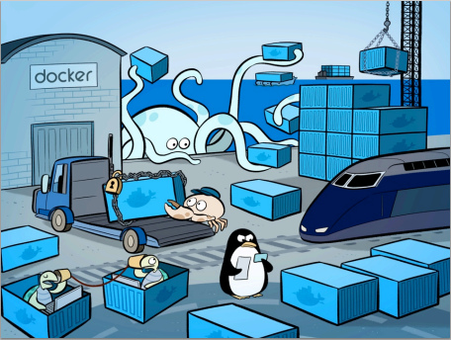
四、Docker的三大核心
镜像（Image）
容器（Container）
仓库（Repository）
Notes:
Image与Container的关系相当于Java里面类与对象的关系
而且，Image确实是可以继承的，稍后的Dockerfile中FROM指令就有继承的作用

Slide 10
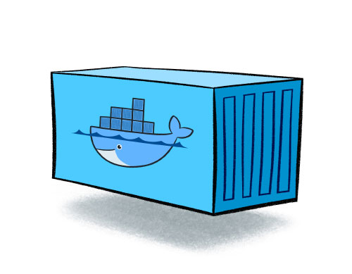
四、Docker的三大核心
4.1、Docker镜像（Image）
类似虚拟机的镜像，用来创建Docker的
容器，镜像是一个只读模板。
一个镜像可以包含一个完整的
(ubuntu) 操作系统环境
里面仅安装了 Apache/Mysql
或用户需要的其它应用程序。

Slide 11
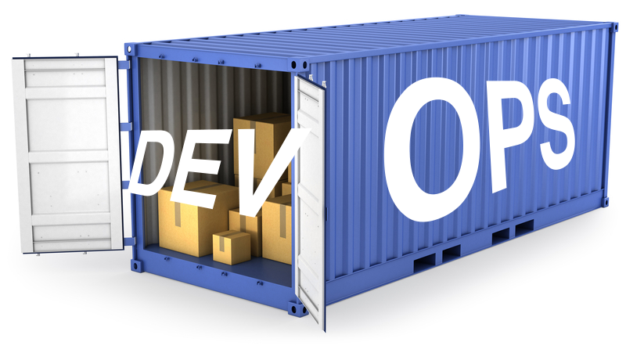
四、Docker的三大核心
4.2、Docker容器
类似轻量级的沙箱，容器是
从镜像创建的应用实例，
每个容器都是相互隔离的、
保证安全的平台。
Docker 利用容器（Container）来运行应用。

Slide 12
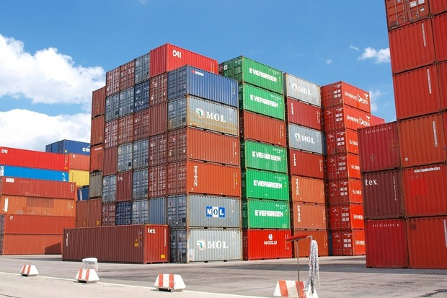
四、Docker的三大核心
4.3、Docker仓库（Repository）
仓库（Repository）是集中存放镜像文件的场所。类似代码仓库。
仓库分为公开仓库（Public）和
私有仓库（Private）两种形式。
最大的公开仓库是 Docker Hub，
存放了数量庞大的镜像供用户下载。
国内的公开仓库包括 阿里云 、网易云 等，
可以提供大陆用户更稳定快速的访问。
为了更好的服务于公司，我们搭建了内部私有仓库：https://harbor.sjyt.net/

Slide 13
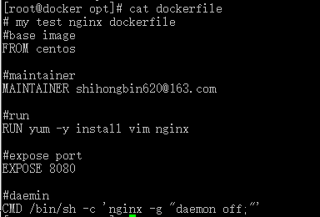
五、如何创建/获得Docker Image
5.1、通过网络获取
Docker images
Docker pull centos
Docker search nginx
5.2、创建自己的images 如果没有合适的，这个时候我们可以通过编写Dockerfile文件，然后通过 docker build命令来创建自己image。
PULL
RUN
OPERATIONS
COMMIT
PUSH
Notes:
现在网络环境好很多，速度还不错，原来需要各种翻墙和设置才能下载
自己构建，需要学习Dockerfile文件的编写，个人认为，Docker比LXC好的地方最明显的就两个：
1、Dockerfile使得构建image非常简单，而且可以使用类似继承方式，得到更多功能的image；
2、Aufs文件系统，使得Dockerfile中每条指令，每个image都保有增量文件信息，对于构建其他镜像，效率非常高

Slide 14
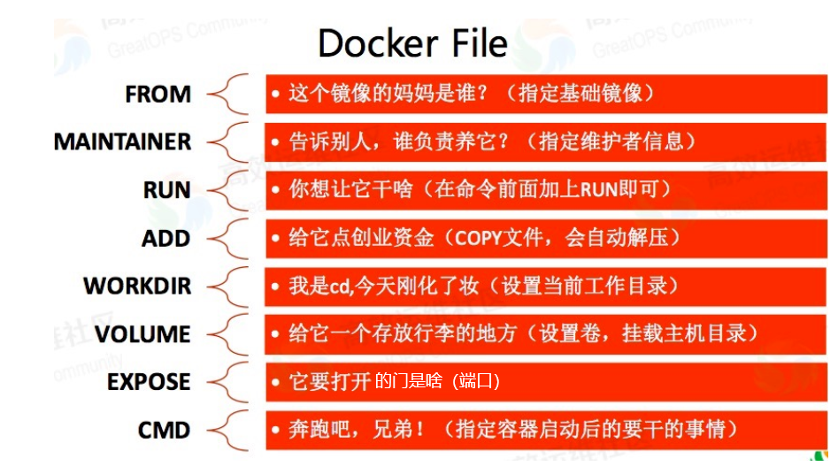
六、Dockerfile简介
详细请参考
https://docs.docker.com/engine/reference/builder/
http://192.168.8.66:8090/pages/viewpage.action?pageId=12415895
基本指令（比较重要的指令）
FROM RUN ADD CMD/ENTRYPOINT USER EXPOSE
样例
生成Image docker build -t nginxserver .
Notes:
FROM 继承，这个image的base来自哪里，默认的都是ubuntu:precise这个镜像是最初镜像，包含一个最基本的ubuntu系统
RUN 运行构建命令，其实就是在build期间可以运行所有的linux命令，比如apt-get install/wget之类的来配置环境
ADD 将本地文件和目录拷贝到image中，这个比较有用，有时候我们会先写好一些在Container中需要运行的脚本，然后加入
CMD/ENTRYPOINT 这两个有着细微的区别，一个可以被重新，一个不行，在简单使用过程中可以不考虑它们的区别
USER 是container运行过程中默认的用户，如果没有，默认就是root
EXPOSE 公布端口到外面，这个比较有用，将一些服务的端口暴露出去，然后container中应用就可以通过端口与HOST交互，或者提供服务

Slide 15
七、生成，使用容器Container
如果把Image比作Java中的类（Class），那Container就是Java中的对象（Object）了，真正做实事的就是Container 在Docker中，只要使用docker run运行一个image，就会生成一个container（没错，每次运行都生成一个新的container），所以一般都是运行一次后，记录ContainerID，然后在需要开始或者停止的时候使用docker start/stop命令来启动或者停止
Notes:
run命令会根据image，和需要运行的命令（如果image中有CMD/ENTRYPOINT信息，就不需要写命令参数），来生成container，当运行命令结束后，这个container就销毁了。
参数部分 -d 是daemon的意思，后台运行，-p是端口映射，分两部分，前面是host的端口，后面是container的端口，container的端口必须是被expose的， 最后是image的名称，后面还可以加入需要做的动作，能否加入，是否加入，取决于image是否有ENTRYPOINT/CMD的设置
我的建议，多重复使用container，少创建container

Slide 16
八、现状和建议
公司内部目前只有技术一部项目完全使用docker化，捕鱼项目组正在尝试使用docker。其他项目暂未开始使用docker，这在一定程度上影响了整个团队的开发效率
如果构建新的image和container，需要系统地学习docker的使用（这个其实很简单）
可以参考docker的源代码，能更深入了解docker是怎样整合其他工具和技术的。
Notes:
paas 平台即服务，因为公司内部的docker系统，内置所需的开发/测试/数据库环境，作为一个产品/项目特定的平台提供给开发/测试人员使用。
当然，如果像上次，我给李法新直接一个空的container，让其自己在上面安装环境，你也可以理解其是一个iaas，看应用场景了

Slide 17
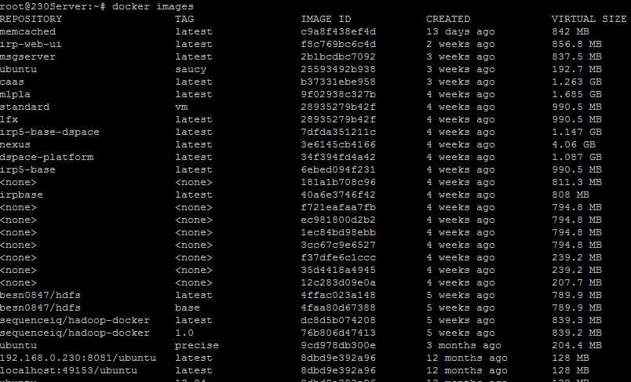
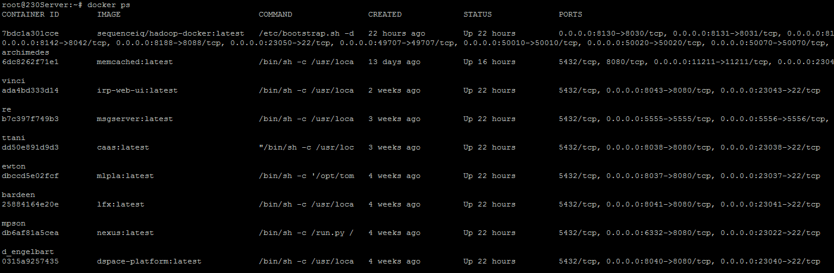
Notes:
这里是公司内部服务器230上面一些image和container截图，image只是显示部分，container也仅显示的是目前活跃的部分

Slide 18
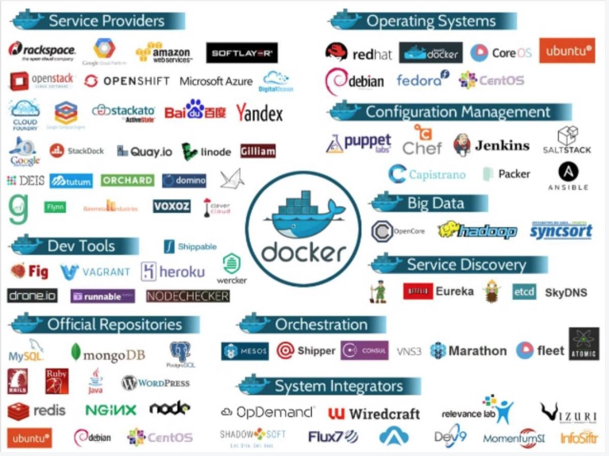
九、docker的生态系统
Notes:
可移植性保证了docker更广泛的应用和扩容

Slide 19
谢谢大家

